Slide 1
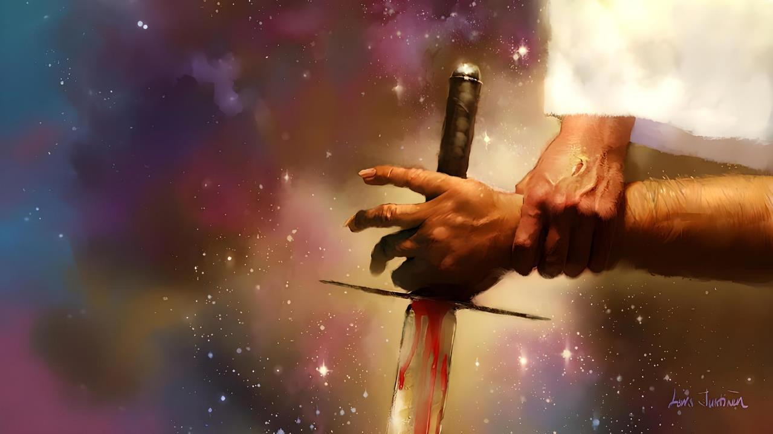
ILAY ADY AO AMBADIKY NY ADY REHETRA
Lesona 4 hatao ny 25 Oktobra, 2025

Slide 2
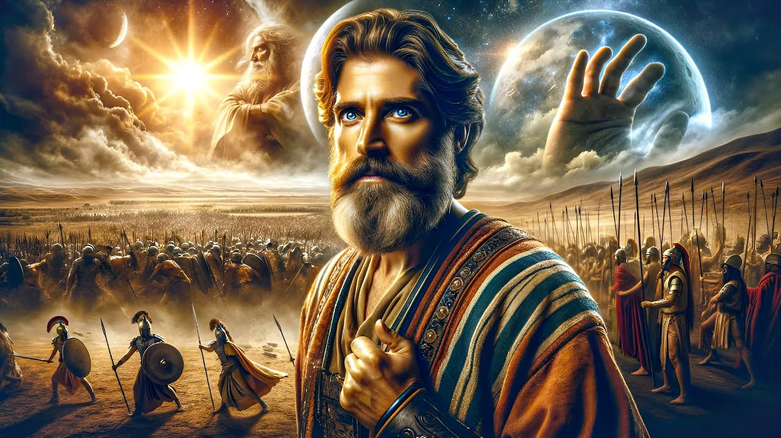
“Ary tsy nisy andro tahaka izany, na tany alohany, na tato aoriany, izay nihainoan'i Jehovah ny feon'olona; fa Jehovah niady ho an'ny Isiraely”
Josoa 10:14

Slide 3

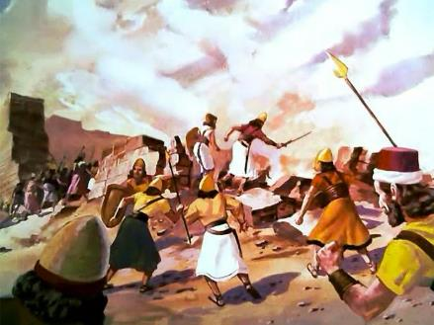
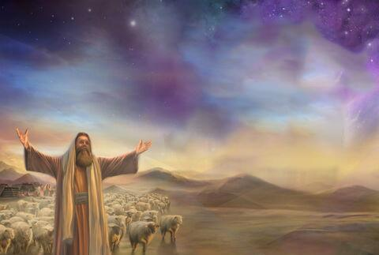
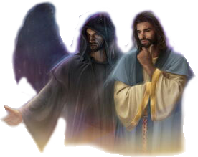
Ny fahazoana an'i Kanana dia ady mandringana araky ny baikon’Andriamanitra. Fa raha fitiavana Andriamanitra, nahoana Izy no nibaiko fandringanana toy izany?
Mba ahazoantsika topi-maso ny amin'ny anton'izao tranga izao, dia ilaintsika ny mampiasa fanalehibiazana.
Tsy maintsy hitarintsika ny fijerintsika hihoatra ny hita maso, mandra-pahitantsika ilay ady ao ambadiky ny ady rehetra (anisan'izany ny fahazoana an'i Kanana): ilay ady lehibe ifanandrinan'i Kristy sy Satana, eo amin'ny tsara sy ny ratsy.
Ireo mpifanandrina:
Ny Andrianan’ny tafik’i Jehovah.
Ny andrianan'ny tafiky ny ratsy.
Ny mpiady mahery indrindra.
Ny paik'ady:
Jehovah miady ho antsika.
Isika miady ho an’i Jehovah.

Slide 4

IREO MPIFANANDRINA

Slide 5


NY ANDRIANAN’NY TAFIK’I JEHOVAH
“Dia hoy Izy: “Tsia; fa Izaho dia Komandin'ny miaramilan'i Jehovah ka tonga aty ankehitriny.” Dia niankohoka tamin'ny tany Josoa ka nanao taminy hoe: “Inona no holazainao amin'ny mpanomponao, Tompokolahy?” (Josoa 5:14)
Raha mbola nivavaka teo akaikin’i Jeriko i Josoa mba hitady tari-dalana avy amin’Andriamanitra ny amin'ny hakana ny tanàna, dia nisy mpiady mahery izay voatsoaka ny sabany, nitsangana teo anoloany (Jos. 5:13).
Rehefa nanontanian’i Josoa io lehilahy io, dia nanda ny fananany firaisany amin’ny tafika eto an-tany Izy. Izy no Komandin’ny miaramilan’Andriamanitra (Jos. 5:14).
Tamin’ny fangatahany fiankohofana no nanehoany ny tenany ho Andriamanitra, dia i Jesosy — fantatra amin’ny anarana hoe Mikaela ao amin’ny bokin’i Daniela (Jos. 5:15; Dan. 12:1).
Nivaly ny vavaka. Andriamanitra mihitsy no nitarika ny fibaikoana, ho fanamaivanana an’i Josoa. Amin’ny maha-komandy hita maso an’ny Isiraely an'i Josoa, dia nanaraka ny baikon’ilay tena Komandy lehibe izy: Andriamanitra.

Slide 6

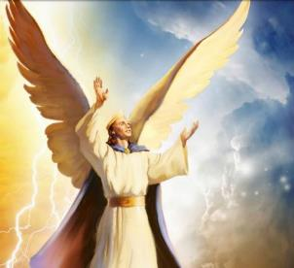
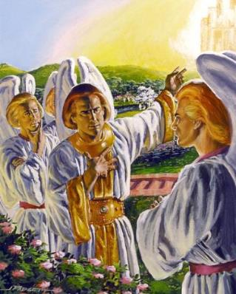
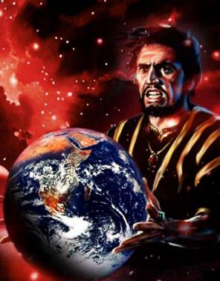
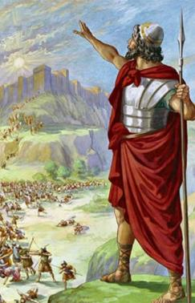
NY ANDRIANAN'NY TAFIKY NY RATSY
“Endrey! latsaka avy tany an-danitra ianao, ry ilay fitarik'andro, zanaky ny maraina; voakapa hianjera amin'ny tany ianao, ry ilay mpandripaka firenena!” (Isaia 14:12)
Azo lazaina fa nanangana ady izy. Teraka ho andriana izy: kerobima ambony indrindra; eo anilan’Andriamanitra; mitsangatsangana amin'ny vato mirehitra; sarobidy; tena lafatra… (Ezek. 28:12-15).
Nomena safidy malalaka – toy ireo voary manan-tsaina rehetra noforonin’Andriamanitra – i Losifera, saingy nanapa-kevitra ny hikomy sy haka ny seza fiandrianan’Andriamanitra (Is. 14:12-14).
Na dia tsy nahomby aza ny fikomiany, dia latsaka anaty ady izao tontolo rehetra izao nanomboka teo. Tokana ihany no tanjon'i Satana sy ny anjeliny rehefa nahazo ny tany izy: hanakana ny fikasan’Andriamanitra hamonjy ny taranak’olombelona.
Ady manan-danja amin'io fifanandrinana io ny fahazoana an’i Kanana.

Slide 7

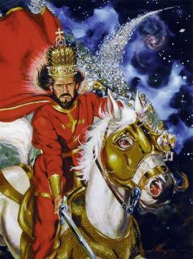
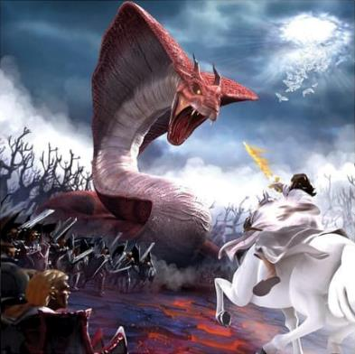
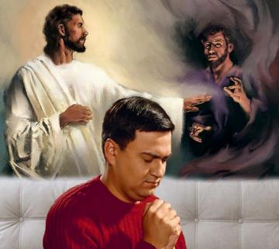
NY MPIADY MAHERY INDRINDRA
“JEHOVAH dia mpiady mahery, JEHOVAH no anarany” (Eksodosy 15:3)
Andriamanitra mihitsy no aseho ho “mpiady mahery”, ilay mpiady mahery indrindra amin’ny ady (Eks. 15:3; Sal. 24:8).
Saingy tsy miady amin’ny olombelona Andriamanitra, fa amin’ireo hery ara-panahy izay ifikirany. Noho izany, dia maneho ny ady amin’ireo andriamanitr’i Egypta, izany hoe ny demonia, ny loza folo (Eks. 12:12; Deot. 32:17).
Fikasan'Andriamanitra ny hamongotra ny faharatsiana eto an-tany. Noho izany dia noroahiny niala tao Kanana ireo izay nifidy ny hiandany amin’i Satana, ary nomeny ho an’ny olona izay niandany Aminy ny tany.
Mbola mitohy ny ady ankehitriny, fa tsy ady tany intsony. Ho an'ny fianakaviana tsirairay, ho an'ny tsirairay ny ady. Tsy misy izany tsy momba ny atsy no tsy momba ny aroa izany. Na isika miandany amin’Andriamanitra na amin’ny fahavalo.

Slide 8

NY PAIK'ADY

Slide 9

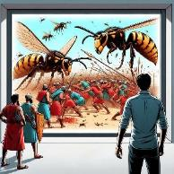
JEHOVAH MIADY HO ANTSIKA
“Jehovah hiady ho anareo, fa ianareo kosa hangina” (Eksodosy 14:14)
Nanarona ny miaramila Egyptiana tao amin’ny Ranomasina Mena Izy (Eks. 14:24-28)
Havandra no nentiny namely ny Kananita (Jos. 10:11)
Nandringana an’ireo nanamavo an’i Elia Izy (2 Mpanjaka 1:9-10)
Nandefa bera hamely an’ireo nanaraby an’i Elisa Izy (2 Mpanjaka 2:23-24)
Napandry tany tamin’ny nanajambany ny miaramila Syriana Izy (2 Mpanjaka 6:14-23)
Nataony nifamely ny Amonita sy ny Moabita (2Tan. 20:15-17, 22-24)
Namely Asyriana 185 000 tao anatin’ny indray alina Izy (2 Mpanjaka 19:35)
Nandefa aretina mahafaty tamin’i Heroda Izy (Asa 12:21-23)
Ny drafitr’Andriamanitra tany am-boalohany dia ny hambabo an’i Kanana amin’ny fomba mahagaga, ka tsy mila miady akory ny Isiraely (Eks. 23:28). Raha tsy noho ny tsy finoan'izy ireo, dia ho nitranga tokoa izany.
Mirakitra ohatra vitsivitsy ny amin’izay azon’Andriamanitra atao hanafahana ny olony ny Baiboly, ary tsy nilain'izy ireo akory ny nitondra na dia fitaovam-piadiana iray aza hanoherana ny fahavalony:

Slide 10

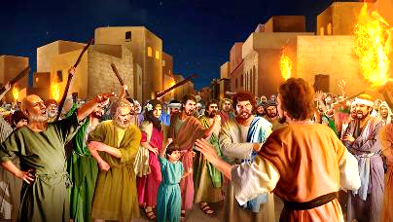
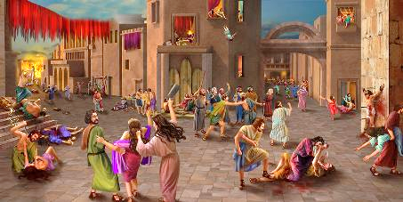

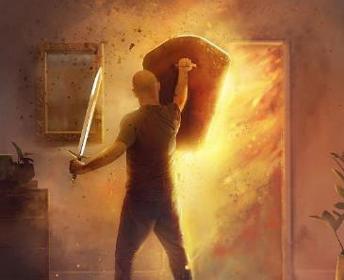
ISIKA MIADY HO AN’I JEHOVAH
“Ary naringany tamin'ny lelan-tsabatra izay rehetra tao an-tanana, na lehilahy na vehivavy, na tanora na antitra, na omby, na ondry aman'osy, na boriky” (Josoa 6:21)
Toy ny tamin’ny safo-drano, na tamin’i Sodoma sy Gomora, dia efa nihoatra ny fetran’ny fahasoavana ny Kananita, ka nametraka ny tenan'izy ireo niandany tamin’i Satana (Gen. 6:5; 18:20-21; 15:16).
Fahafatesana faharoa, dia ny fahafatesana mandrakizay no miandry azy rehetra ireo. Tsy hanova ny fiafaran'izy ireo ny fanalavana ny androm-piainany eto. Koa navelan'Andriamanitra handray anjara amin’ny fandringanana azy ireo ny Isiraely, tamin’io fotoana io (dia ny fahazoana an’i Kanana).
Nahoana no tsy nataony irery izany, araka ny efa nokasainy? Noho ny tsy finoan'ireo. Ny nandraisan'Isiraely anjara voalohany tamin'ny ady dia taorian’ny nanambarany hoe: “Eto aminay va Jehovah, sa tsia?” (Eks. 17:7-9).
Nanjary fomba iray fampitomboana ny fitokiana tsy misy fepetra amin'ny fanampian'Andriamanitra ny fandraisana anjara amin'ny ady (ara-nofo ho azy ireo, ara-panahy ho antsika).

Slide 11

“Natao hatrehina isan'andro ny ady. Ady lehibe no lalovan’ny fanahy tsirairay, eo amin’ny andrianan’ny haizina sy ny Andrian’ny fiainana.... Amin’ny maha-irak’Andriamanitra anareo, dia tsy maintsy manolotra ny tenanareo ho Azy ianareo, mba hahazoany manao drafitra sy mitarika ary miady ho anareo, miaraka amin’ny fandraisanareo anjara. Ny Andrian’ny fiainana no lohany amin’ny asany. Miaraka aminareo Izy amin’ny ady ataonareo isan’andro amin’ny tenanareo, mba ho marina amin’ny fitsipika ianareo; mba hilefitra noho ny fahasoavan'i Kristy ny firehetam-po, rehefa miady ho amin'ny fandresena; mba ho tonga mihoatra noho ny mpandresy ianareo amin'ny alalan'Ilay tia antsika.”
EGW (Conflict and Courage, 21 Aprily)

